Slide 1


Slide 2

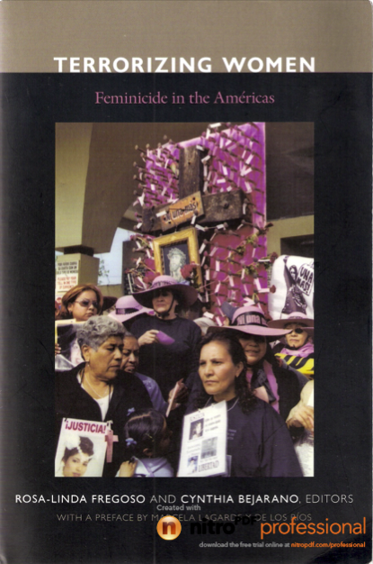

Ser traducida:
Cambiar de piel
Rita Laura Segato

Slide 3
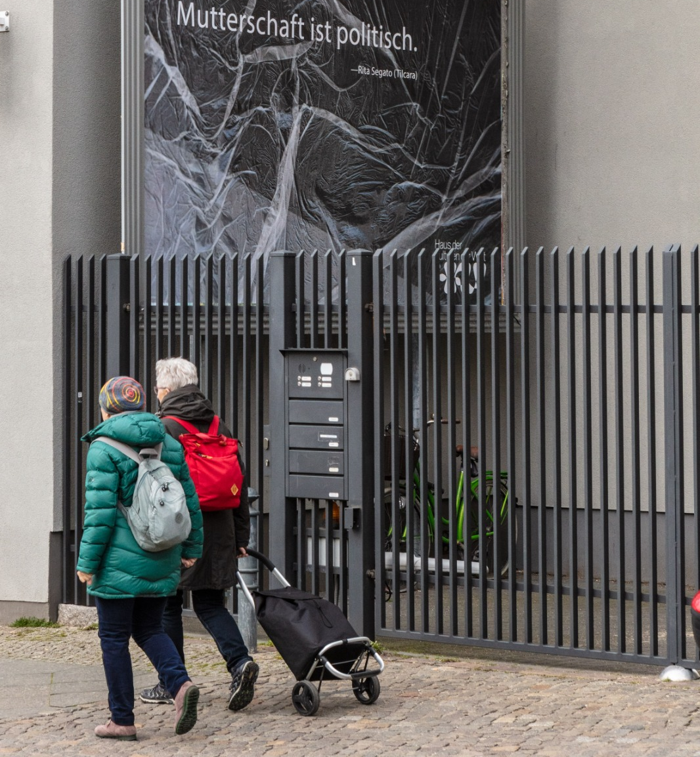
¿La maternidad es política o maternar es político?

Slide 4
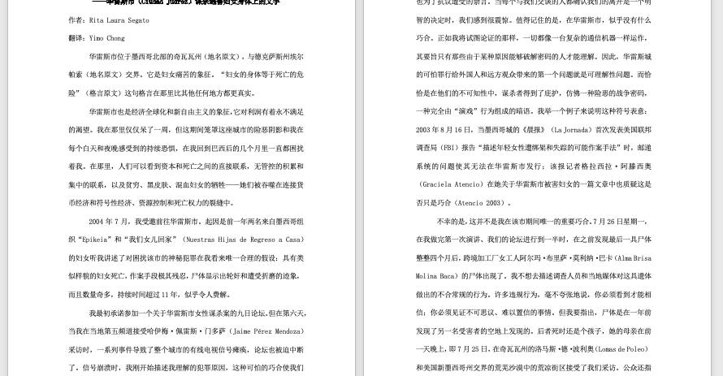
La pérdida del control

Slide 5
Η γραφή στα σώματα των γυναικών που δολοφονήθηκαν στη Σιουδάδ Χουάρες
Atenas: Potlatch

Slide 6
L’expérience de la traduction :
La mue et le ressac de la colonialité
Irma Velez en co-traduction avec Alicia Rinaldy et Rita Laura Segato

Slide 7


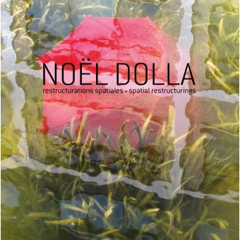
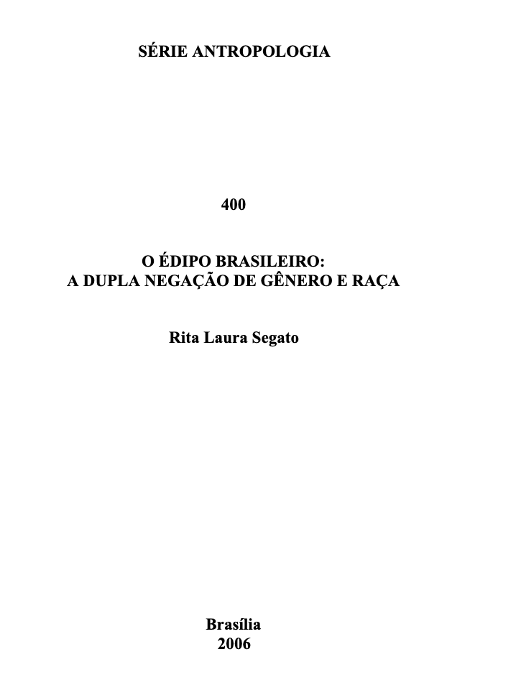

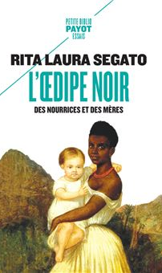
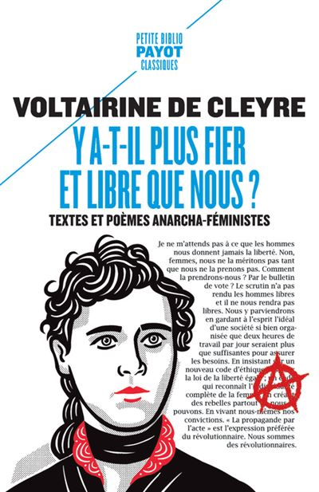
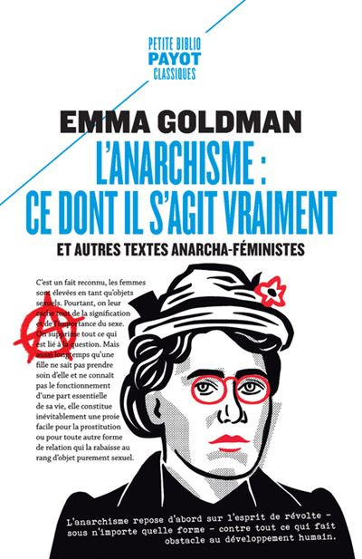
Christophe GUIAS et Léa Gaulthier
2017
2020
2014
2014
2022
2020
2023

Slide 8
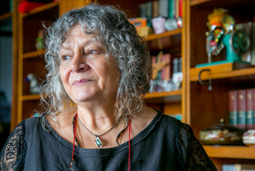
Traducir a Segato y leer a Segato en traduction
Desarmar las gramáticas simbólicas y lingüísticas de la colonialidad….
¿Es el eurocentrismo un problema europeo?

Slide 9
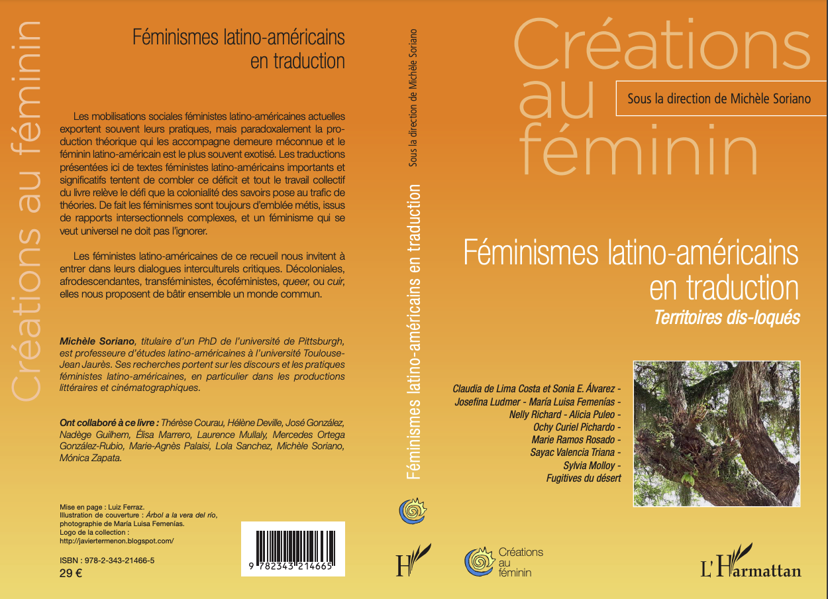

Una traducción por demanda, renuncia y co-construcción

Slide 10

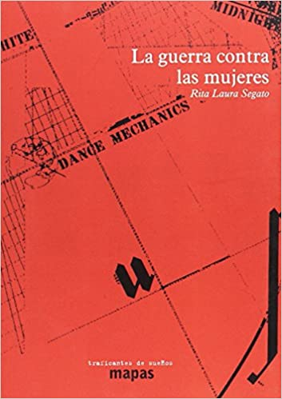
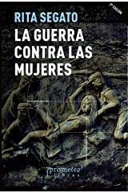
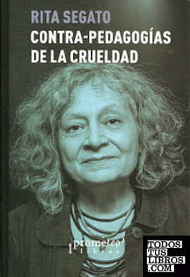
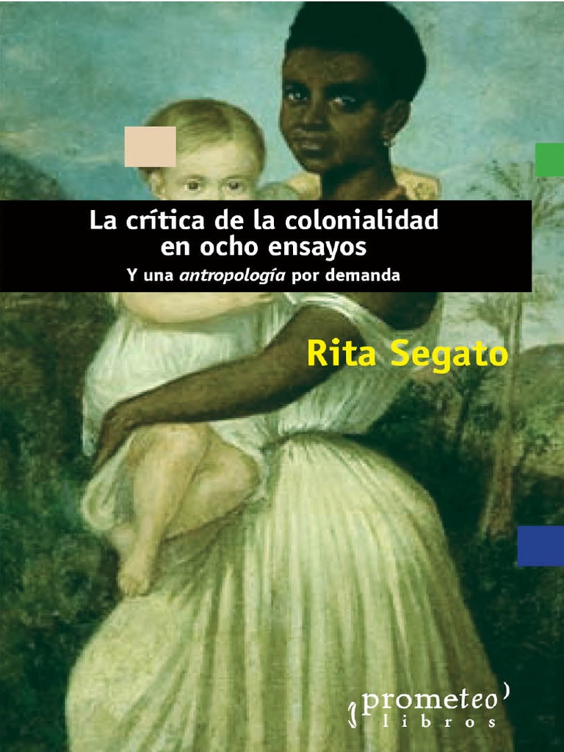


Rita & nous
2006
2013
2016-2018
2018
2013
Trad. 2021
2023-24?
2024
Trad. 2016-21
À paraître
À paraître
Contre-pédagogies de la cruauté

Slide 11
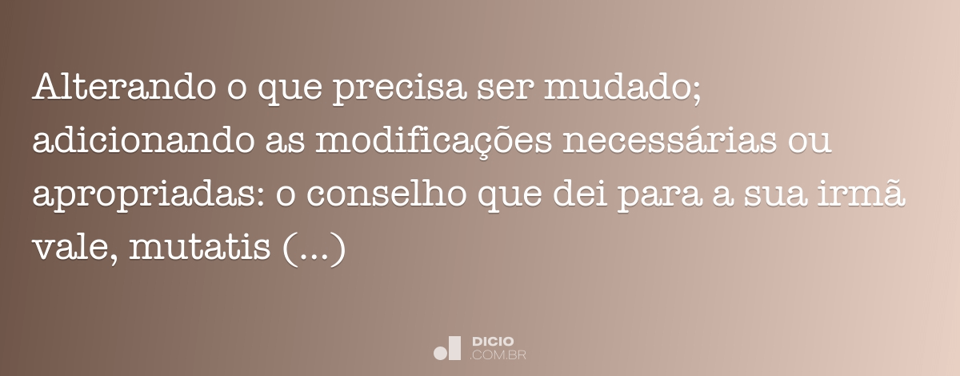
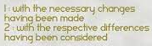
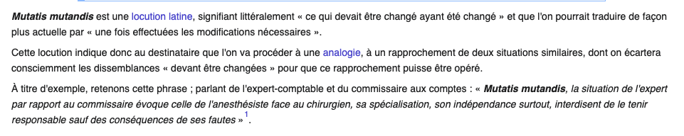
Desde la punta de la lengua
Mutatis mutandi

Slide 12
El syndrome de CROC
Pensamiento crítico, complejo, transcultural y transdisciplinario
Recepción de una autora y de editores con una agenda política situada
Oralidad
Creatividad: Comprensión situada y nómada dentro de un contexto global de los procesos estructurales modelizados
Complejidad
Recepción
Oralidad
Creativad

Slide 13
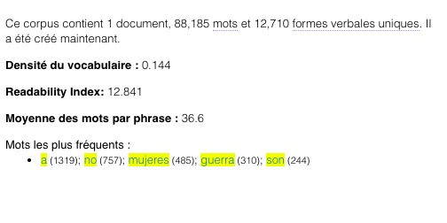
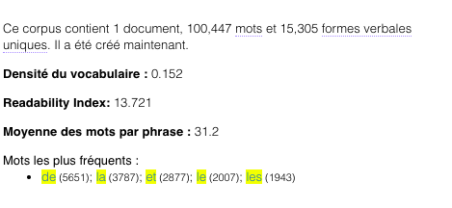
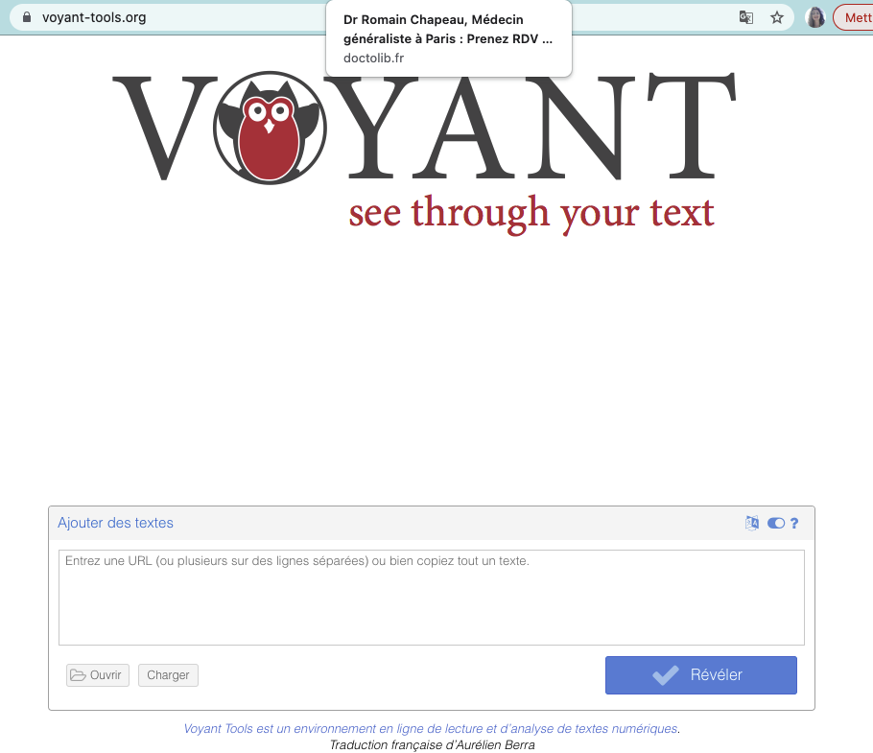

Slide 14
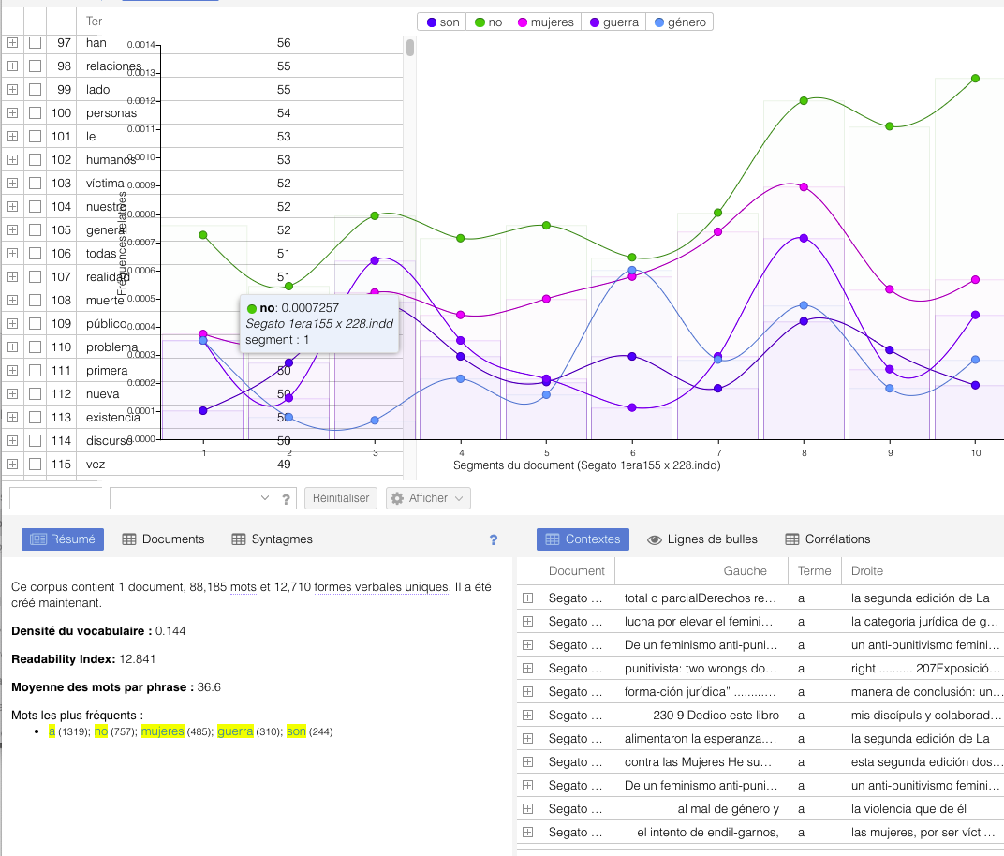


Slide 15
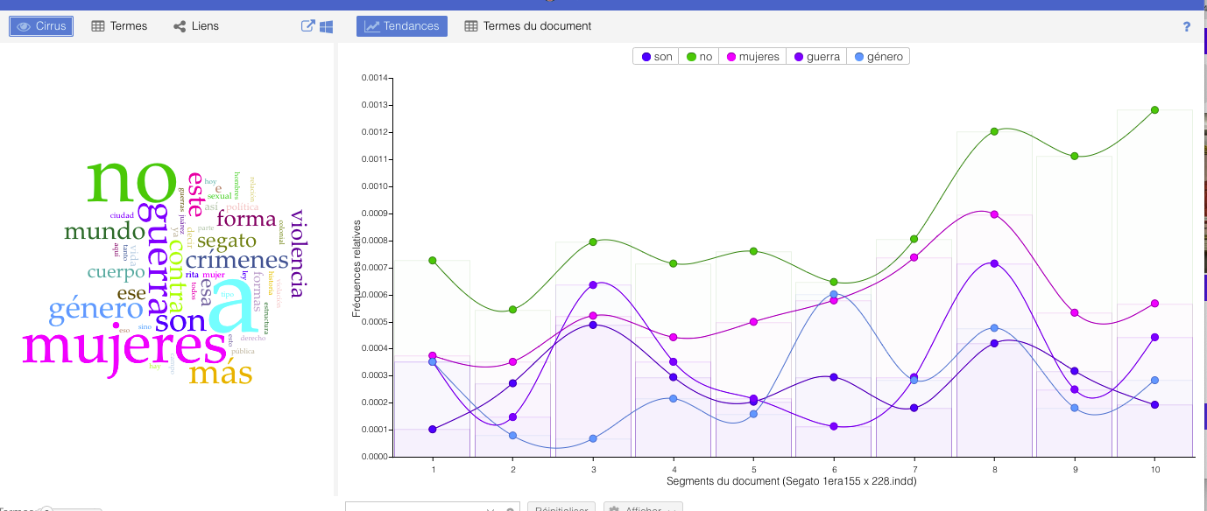
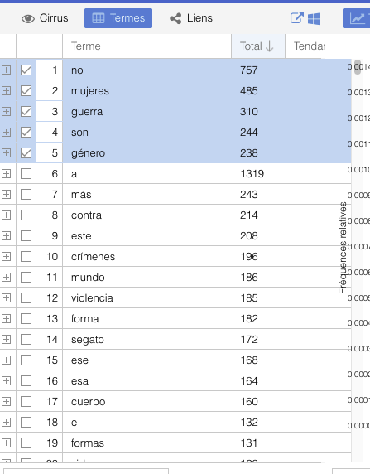
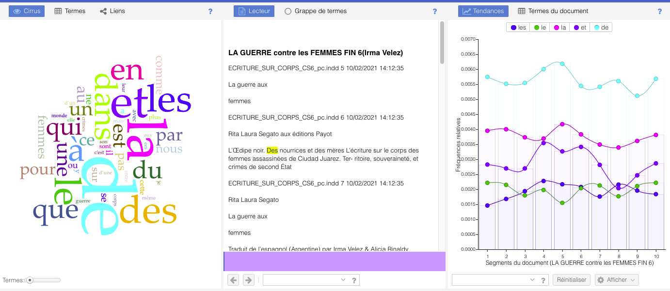
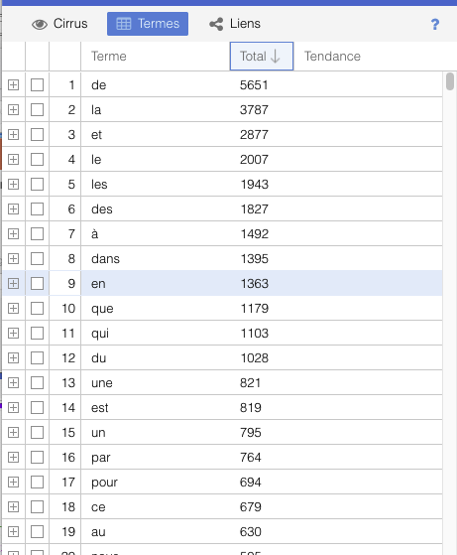

Slide 16
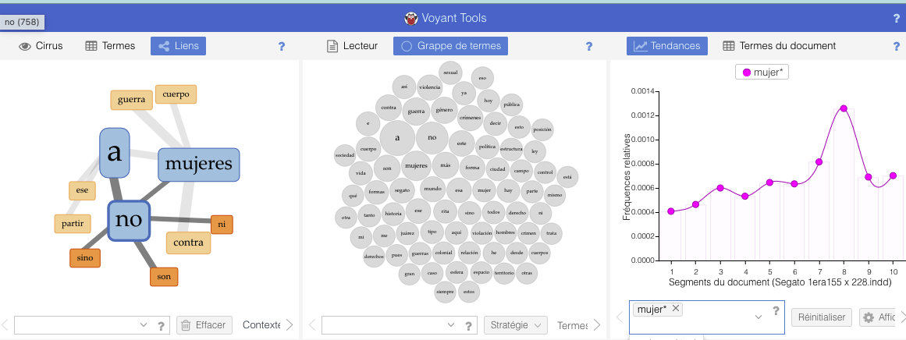
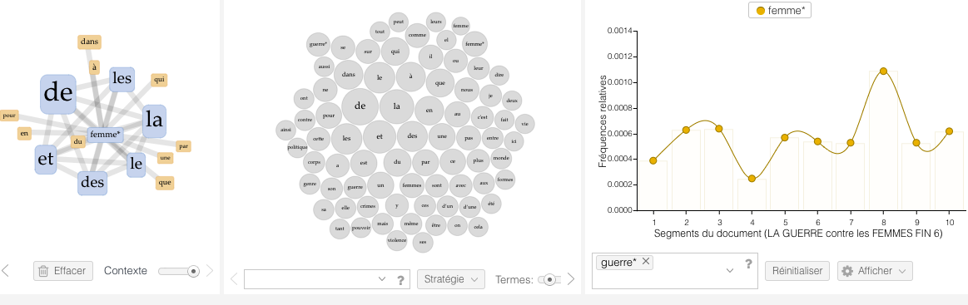

Slide 17
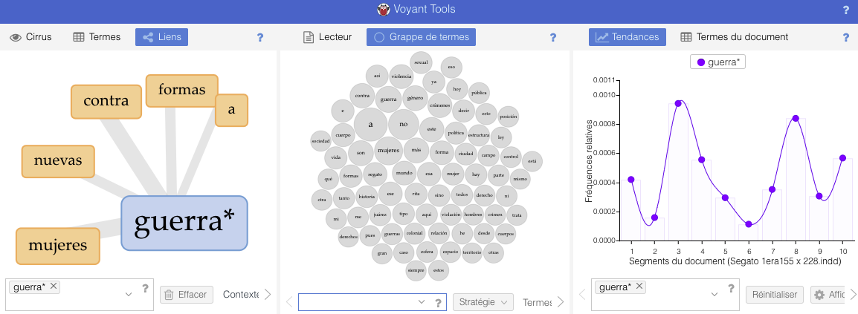
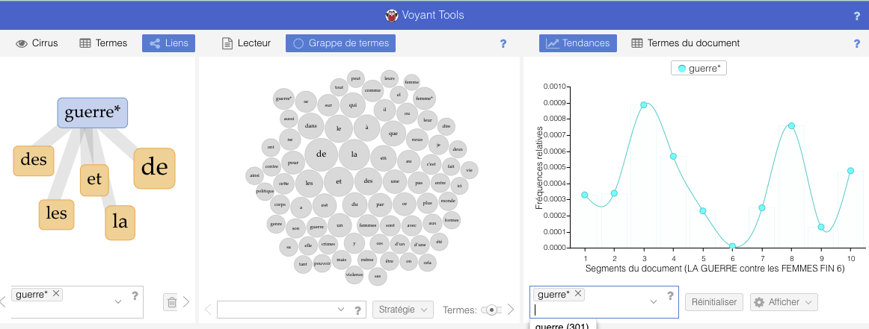

Slide 18
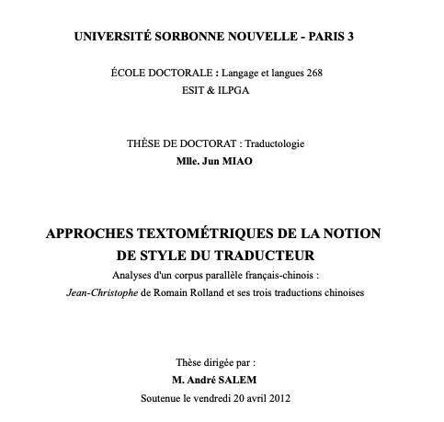
Métodos textométricos de analisis de un traductor

Slide 19
La diffusion
Mosaïque des possibles

Slide 20
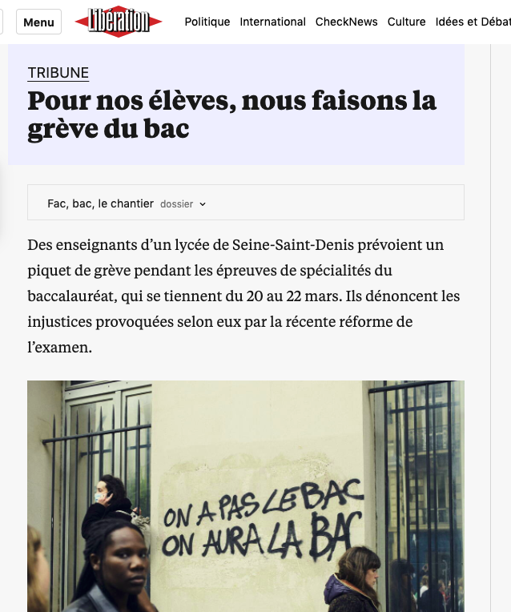
Rebeliones académicas y escolares
Alicia Rinaldy
Doctora en sociología (IHEAL, Sorbonne Nouvelle)
Profesora en un instituto de Saint-Denis donde imparte clases de ciencias económicas

Slide 21
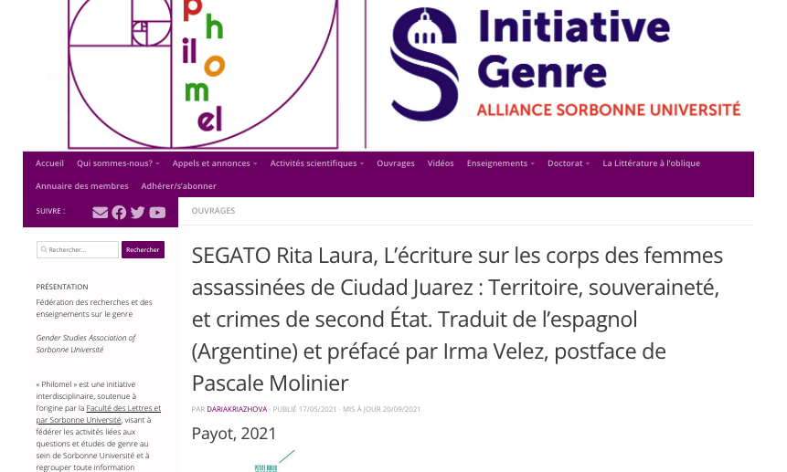
Difusión
virtual desde
los centros de
la producción de colonialidad

Slide 22
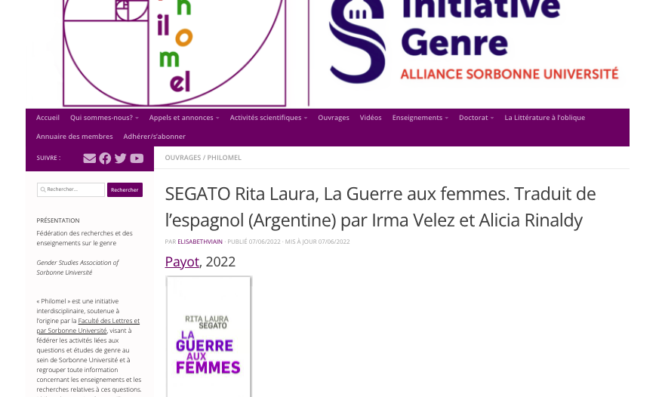

Slide 23
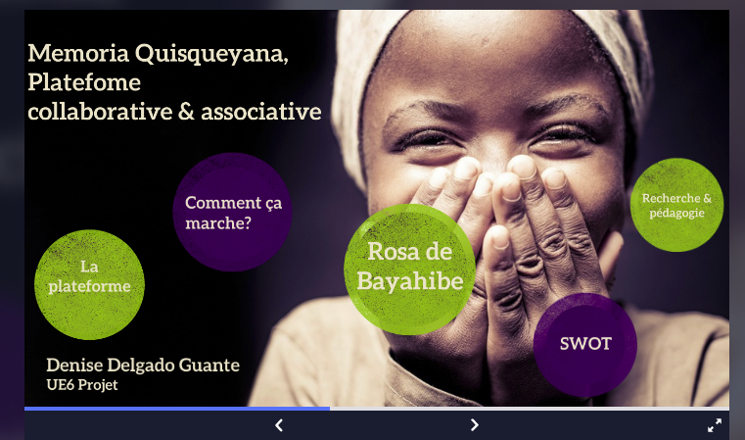
Formación docente

Slide 24
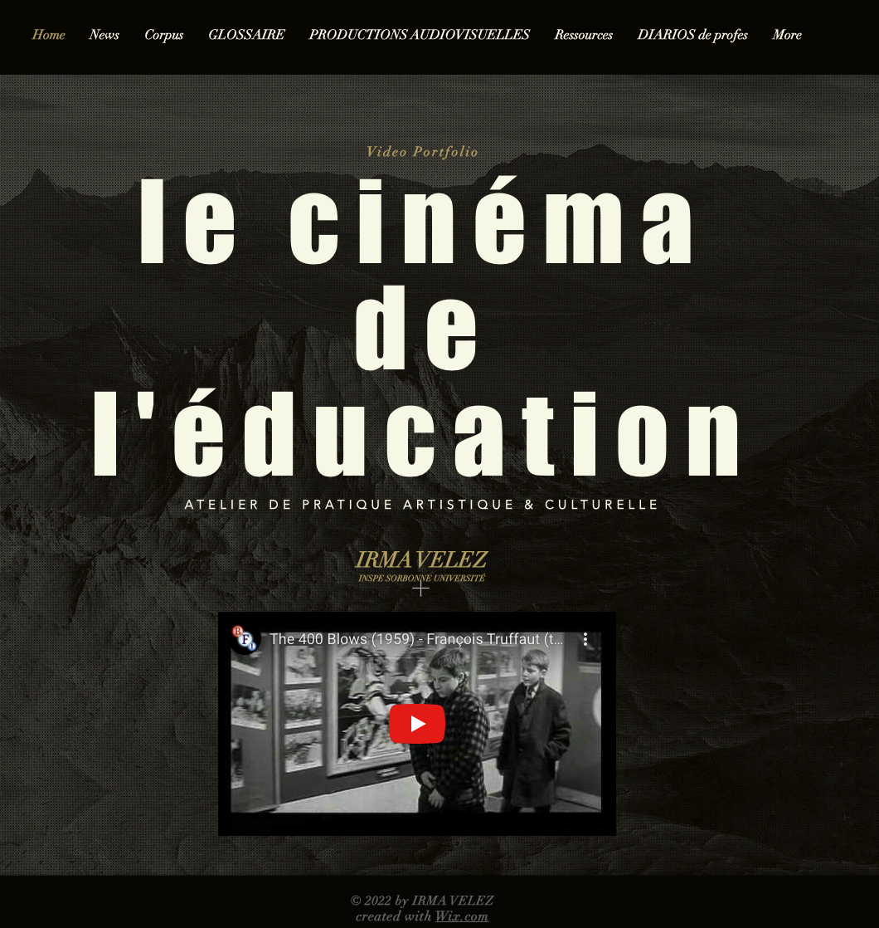
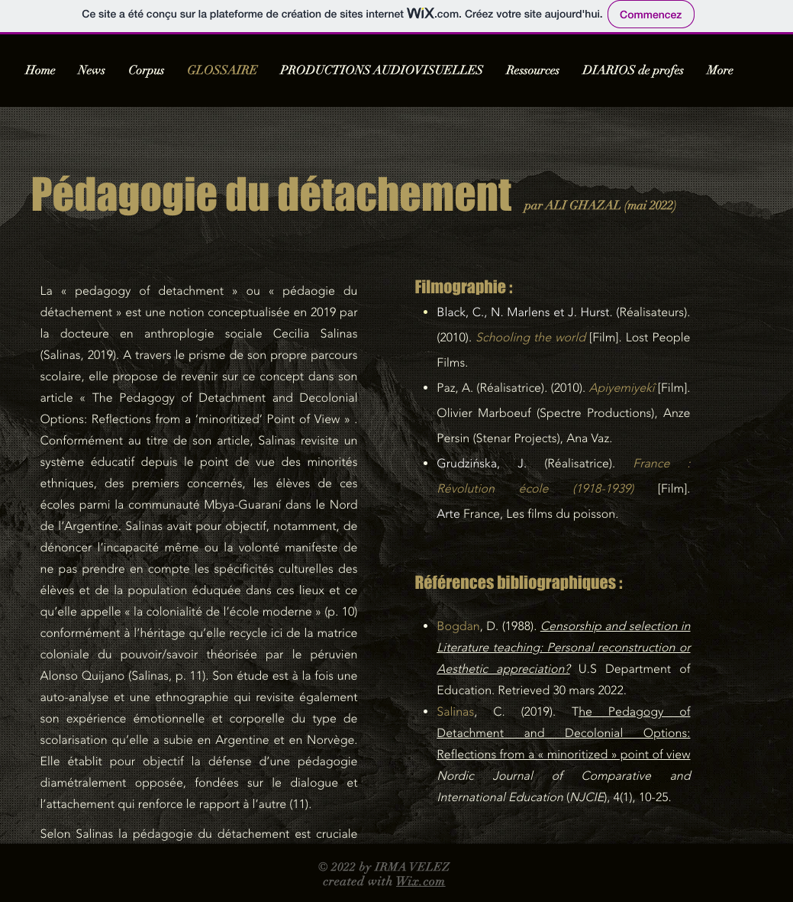

Formación docente

Slide 25
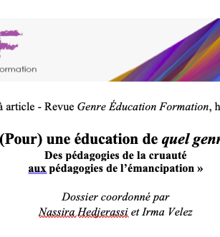
Producción editorial transdisciplinaria
Educación y emancipación
Proyecto de libro financiado por el Centro Borelli, U ENS Saclay en colaboración con el CEIIBA de Toulouse.
Traducción :
bell hooks, Silvia Rivera Cusiquanqui, Catherine Walsh
Ensayo
D’Antigone aux a-normaux. La masculinité comme question éducative et politique, Susanna Mantioni
La création théâtrale comme pédagogie de l’émancipation, Céline Nogueira,
Quel est le genre du nouveau programme du lycée en histoire des mathématiques, Pierre Saurel

Slide 26
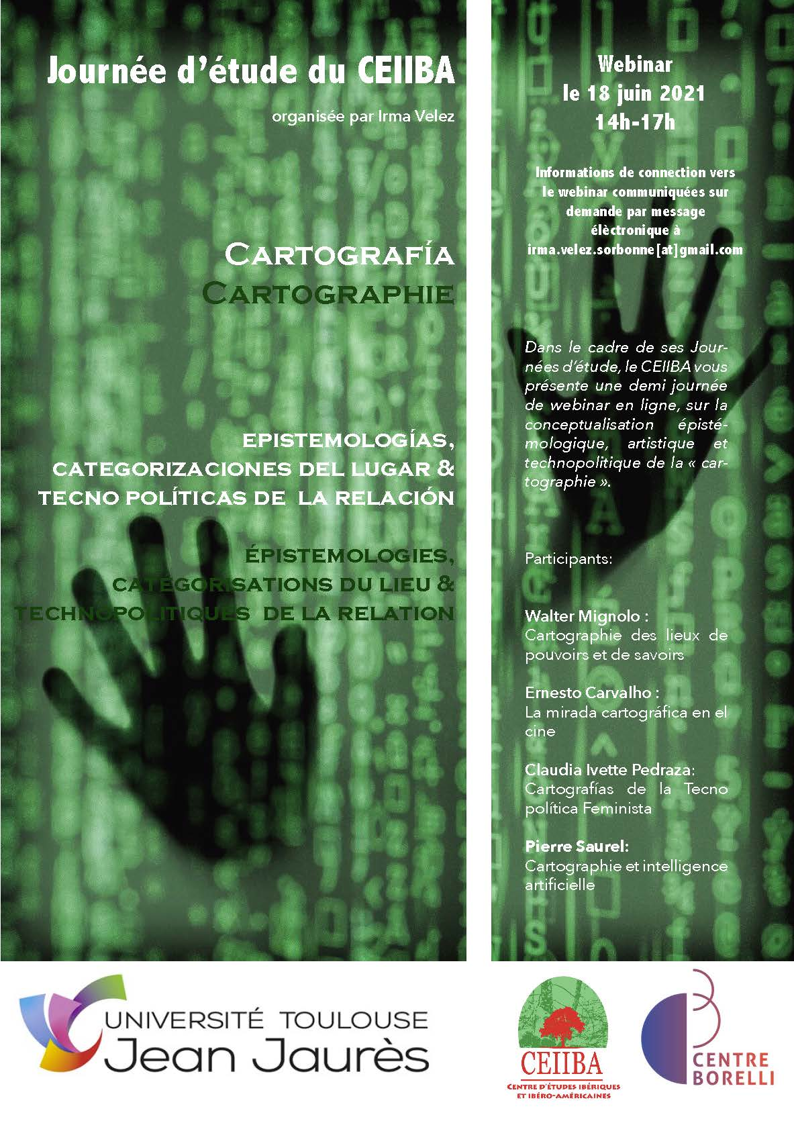
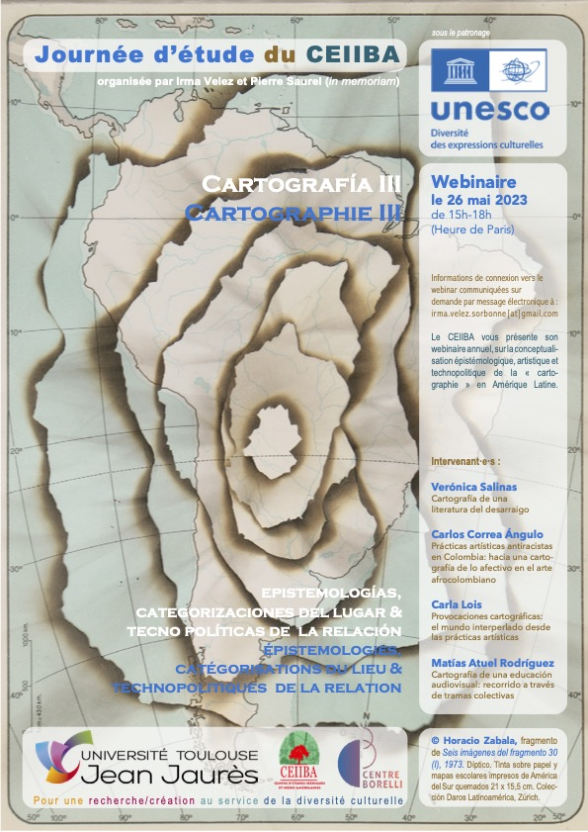
Carlos Correa Ángulo
Carla Lois
Cecilia Salinas
Claudia Ivette Pedraza
Ernesto de Carvalho
Horacio Zabala
Irene Depetris Chauvin
Mara Viveros Vigoya
Matías Atuel Rodríguez
Pierre Saurel
Tatiana Percero
Walter Mignolo … / ….
Semin/acción e(sté)tica
de circulación del pensamiento segatiano entorno a la noción de cartografía

